Slide 1

הקשבה אמיתית: מפתח ליצירת קשר קרוב
פרופסור גיא יצחקוב
ראש המעבדה לחקר הקשבה בינאישית והשפעה חברתית
החוג לשרותי אנוש, אוניברסיטת חיפה

Slide 2

“רוב האנשים מקשיבים כדי להגיב,
לא כדי להבין“
מהי הקשבה
Steven Covey

Slide 3
מסרים עיקריים
1. המקשיבים הם סוכנים פעילים בעיצוב השיחה.
2. הקשבה היא בעלת חשיבות עצומה ולעיתים קרובות נזנחת.
3. הכשרה בהקשבה היא חיונית.
4. הקשבה יכולה להפחית קיטוב במחלוקות.
5. להקשבה יש אויבים.

Slide 4
הקשבה: מורכבת והוליסטית
Kluger, A. N. & Itzchakov, G. (2022). The power of listening at work. Annual Review of Organizational Psychology and Organizational Behavior.

Slide 5
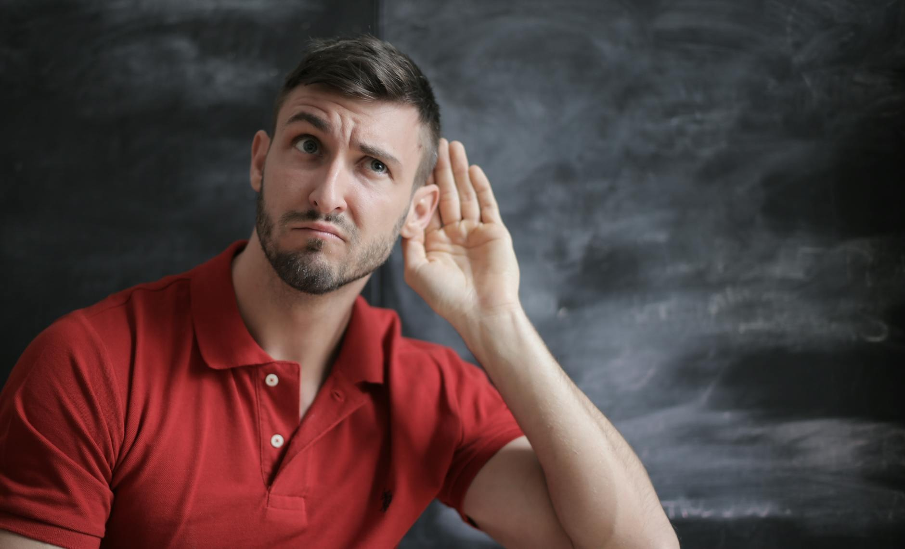
מיתוסים
בהקשבה

Slide 6

הקשבה לא דורשת מאמץ
(או הקשבה = שתיקה)

Slide 7
המקשיבה היא פסיבית
והדוברת קובעת את כיוון השיחה

Slide 8
אני יכולה להקשיב
ולעשות עוד פעולה באותו זמן.

Slide 9
בת הזוג שלי מקשיבה לי =
היא מסכימה איתי.

Slide 10
טיפים לשיפור ההקשבה
Eye contact- maintain constant eye contact with the speaker and get rid of external distractions.
Reflection- during the conversation with the speaker. After the conversation, for yourself (self-compassion.
Clarify- If you missed something, ask the speaker to repeat.
Don’t impose your solutions. The listener’s role is to help the speaker draw up the solution.
Body language- convey empathy through your facial expressions and words.
Set a goal -to learn something new about your speaker.
Do not over-prepare yourself for the conversation

Slide 11
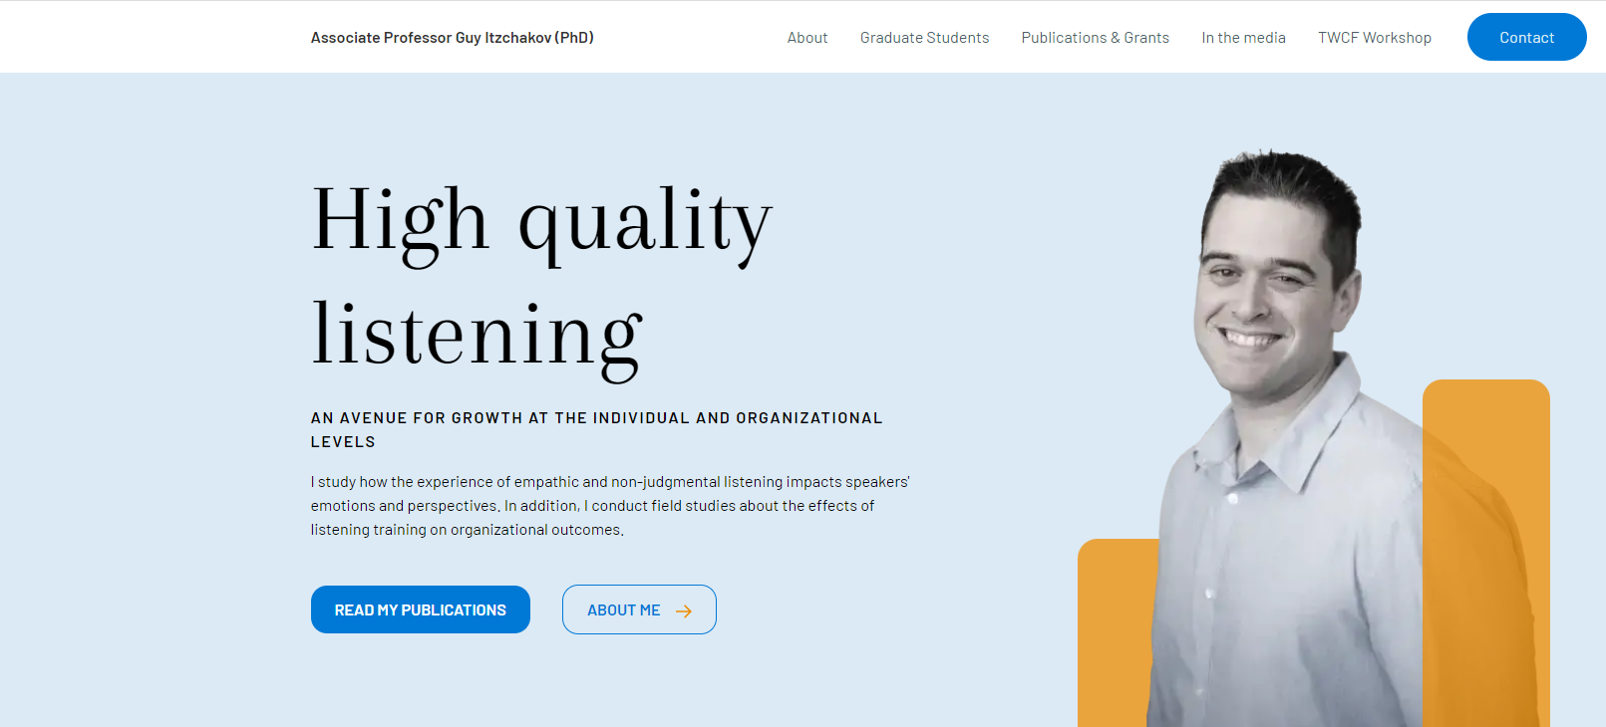
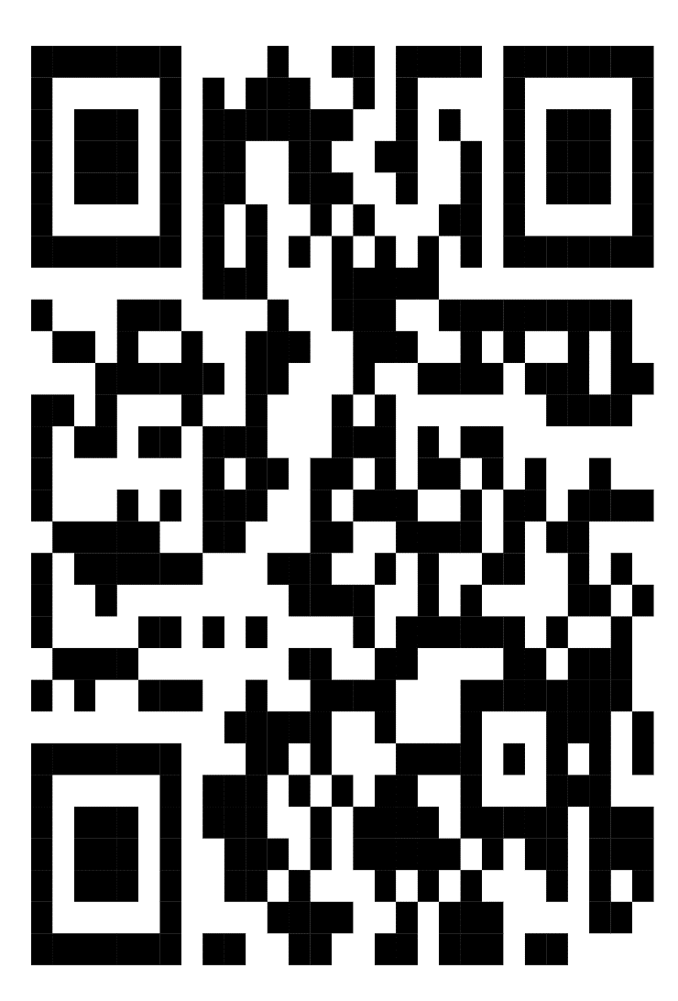
בקרו באתר שלי: guyitzchakov.haifa.ac.il

Slide 12


